Slide 1

new experiment of pclean
新的带先验知识的推导和基于机器学习相似性去重

Slide 2
带先验知识的推导

Slide 3

模型带先验概率的推断
从模型中推断与找到一些变量的条件概率分布相同，即 P (Y | E = e ) ，其中 Y ⊆ χ 和 E ⊂ χ 。 此外，如果我们考虑预测新数据点的值，我们基本上是在尝试找到
给定其他变量的观测值，未知变量的条件概率。 这些条件分布可以很容易地从变量的联合概率分布中计算出来，通过在变量和状态上边缘化和减少它们。

Slide 4
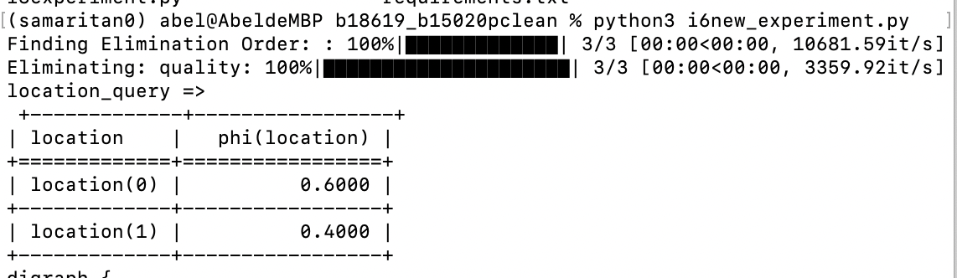
先验知识推导训练过程I

Slide 5
BayesianModel
针对已知结构及参数，先采用BayesianModel构造贝叶斯网结构，然后通过TabularCPD构造条件概率分布CPD（condition probability distribution）表格，最后将CPD数据添加到贝叶斯网络结构中，完成贝叶斯网络的构造。
这里主要用到两个函数：BayesianModel及TabularCPD，通过一下代码可以查询其详细的输入及用法

Slide 6
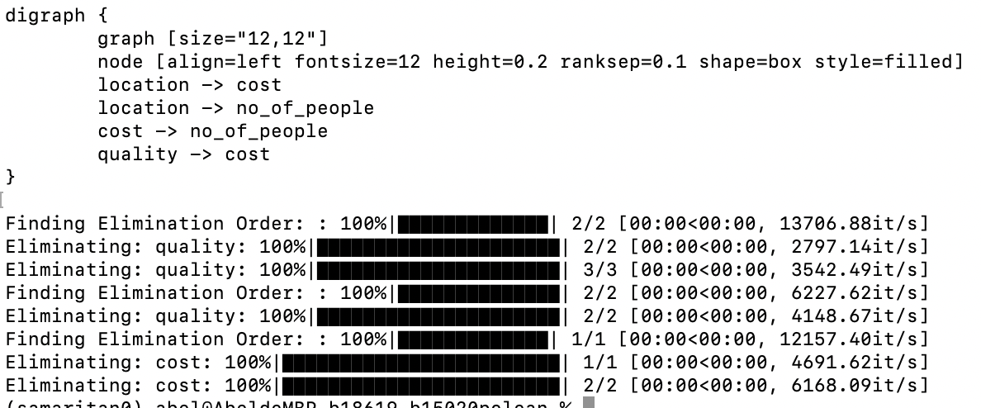
先验知识推导训练过程II

Slide 7
BayesianModel
我们看到了在没有条件的情况下进行推理的情况。 现在，让我们举一个有证据的案例； 假设我们知道医院地点的成本很高，我们想计算地点人数的概率。 基本上，我们要计算 P (N | c1 )。
为此，我们可以简单地使用概率论并首先计算 P (N , c1 )，然后在 N 上再次对其进行归一化以获得 P(c1 )，然后将 P(N,c1 ) 计算为：
P₍N |c1₎= ^{P(N,c1) //} P(c¹)

Slide 8
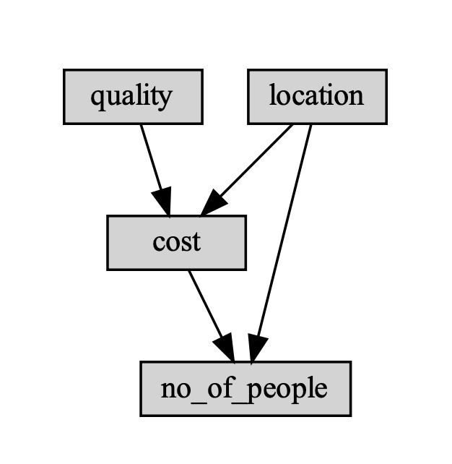
自动生成的关系推导图

Slide 9
基于机器学习相似性去重

Slide 10
句子基于文本相似性去重
我们将使用 Python 定义用于文本分类的 K 最近邻算法。 KNN算法用于通过在训练数据中找到K个最接近的匹配然后使用最接近匹配的标签进行预测来进行分类。
传统上，使用诸如欧几里得的距离来寻找最接近的匹配。

Slide 11
Kmean原理
Kmeans是一种基于相似度的聚类方法。在聚类之前，需要用户显式地定义一个相似度函数。聚类算法根据相似度的计算结果将相似的文本分在同一个组。在这种聚类模式下，每个文本只能属于一个组,这种聚类方法也叫“硬聚类”。
K-Means方法是MacQueen1967年提出的，原理是给定一个数据集合X和一个整数K（K<n），K-Means方法将X分成K个聚类并使得在每个聚类中所有值与该聚类中心距离的总和最小

Slide 12
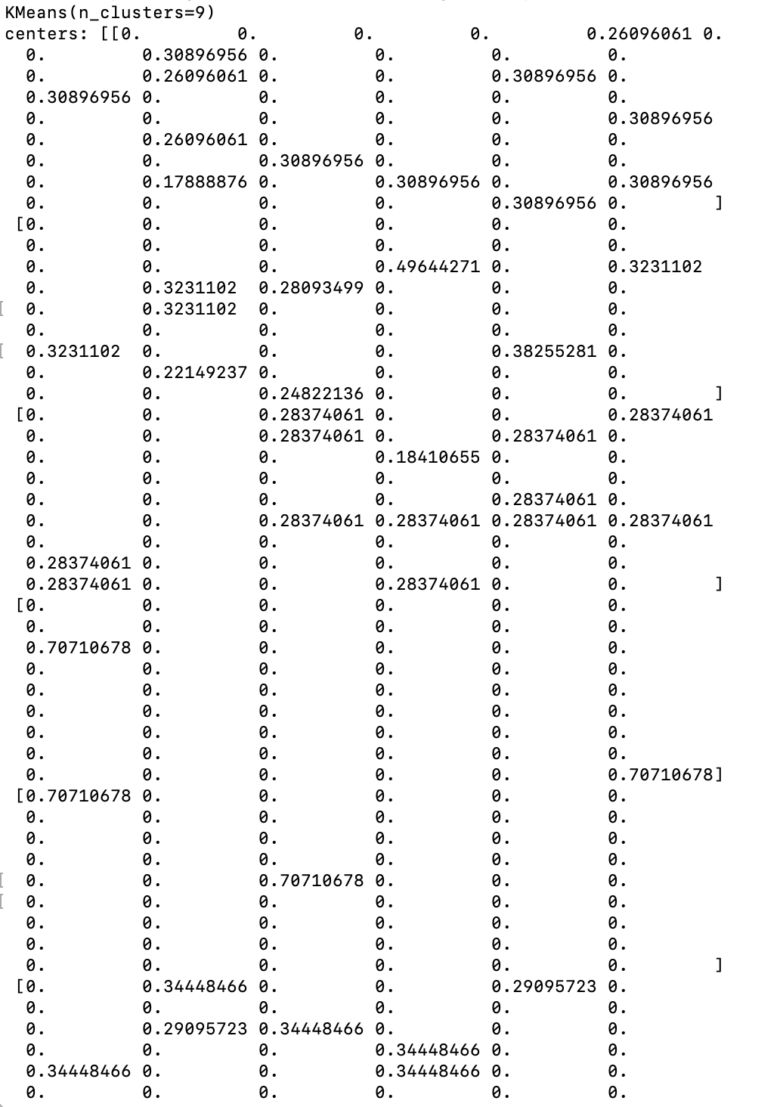
Kmean自分类过程:
k-mearns算法以k为参数，把n个对象分成k个簇，使簇内具有较高的相似度，而簇间的相似度较低。
1、随机选择k个点作为初始的聚类中心
2、对于剩下的点，根据其与聚类中心的距离，将其归入最近的簇
3、对每个簇，计算所有点的均值作为新的取类中心
4、重复2、3直到取类中心不再发生改变

Slide 13
Kmean之我的理解
TF-IDF简单来说就是从两个方面对文本中的词进行加权：
词在当前文本中出现的次数。
总文本数包含词的数目。
前者越高越好，后者越低越好，比如说「你」，「我」这些词，在一个文本中出现的次数很多，总文本包含这些词的数目也会很多，那么这些词自然无法作为当前文本的代表性内容，如果一个文本中某个词大量出现，但是在总文本中出现的次数又不多，那么这个词对于文本来说很有可能是很重要的。比如在A文本中」乔布斯「这个词出现了很多次，然后「乔布斯」在其他文本里面又很少出现，那么A文本主题和「乔布斯」相关的可能性就比较大，我们必然得提高「乔布斯」这个词在A文本向量中的权重

Slide 14
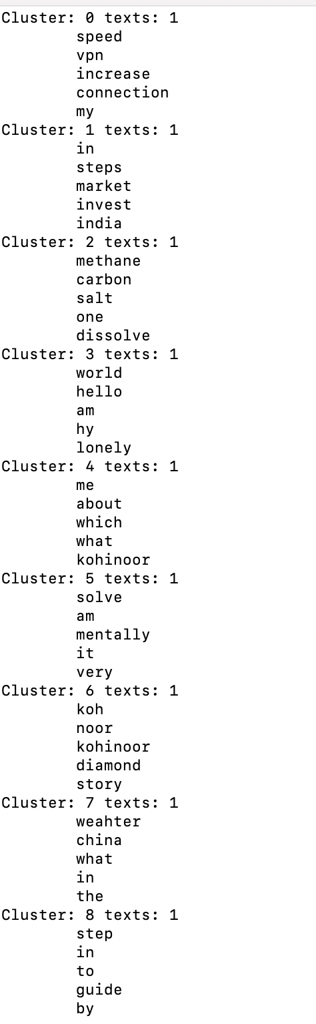
Kmean自分类结果（如左图）

